Slide 1



Wohin mit dem strahlenden Abfall?
Eine kurze Geschichte der Endlagerung in Deutschland

Slide 2
Themen
Gründe für Endlager
Die gesellschaftliche Debatte um Entsorgung
Abfallarten, Abfallmengen und Gefährdung
Realisierung Endlager
Suche nach Endlagerstandorten
historisch und aktuell
Akzeptanz und Ethik
Keine Themen…
Wie ein Atomkraftwerk funktioniert
Gründe, weshalb die Nutzung der Kerntechnik umstritten ist
  Risiken möglicher Unfälle
  (Bsp. Tschernobyl und Fukushima)
  Die Möglichkeit, die Technik für Atomwaffen zu nutzen
  …
Notes:
Notizen „Themen“:
Die nicht behandelten Themen sind zwar auch wichtig, würden aber hier den Rahmen sprengen.

Slide 3

Aufgabe für Vortrag:
Schreibt auf, was ihr aus dem Vortrag in Bezug auf die Endlagersuche wichtig findet.
Bild: Querfurth

Slide 4
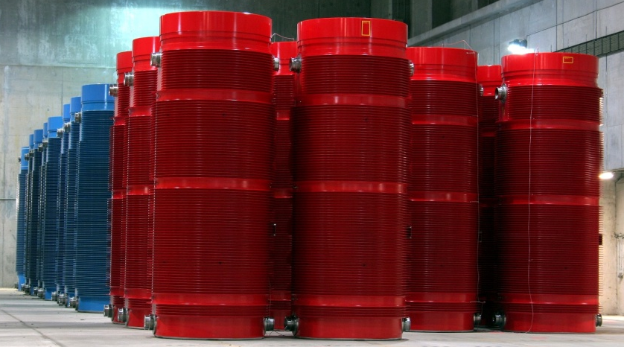
Wozu Endlager?
Entsorgung vorhandener Abfälle aus Kernkraftwerken
Schutz vor radioaktiver Strahlung über lange Zeit
Tiefe Erdschichten können radioaktive Stoffe langfristig einschließen
Wesentliche Probleme:
Niemand möchte in der Nähe
eines Endlagers wohnen.
Standorte müssen sehr gut erkundet werden, denn sie müssen die bestmögliche Sicherheit bieten. Das geht
nur im Vergleich mehrerer Standorte.
Bild: GNS Gorleben
Notes:
Notizen „Wozu Endlager?“:
Aus der friedlichen Nutzung der Kernenergie – im Wesentlichen der Stromproduktion - resultieren radioaktive Abfälle, die nicht weiter verwendet werden können.
Wegen ihrer radioaktiven Strahlung sind sie gefährlich für Mensch und Umwelt.
Diese Gefährdung bleibt im Vergleich zu einem Menschenleben quasi für immer bestehen.
Endlagerung in tiefen geologischen Formationen kann Sicherheit über Millionen von Jahren bieten. Dazu müssen Schichten ausgewählt werden, die die Abfälle dicht umschließen können und sich über Millionen von Jahren kaum verändern.
Wesentliches Problem:
Die Menschen, die in der Nähe eines geeigneten Standortes leben, möchten in aller Regel nicht, dass in ihrer Nähe ein Endlager entsteht. Es gibt ein Akzeptanzproblem.
Wesentliches Problem:
Standorte müssen sehr gut erkundet werden. Der Standort muss schließlich die bestmögliche Sicherheit bieten. Die bestmögliche Sicherheit kann nur im Vergleich mehrerer Standorte ermittelt werden.

Slide 5
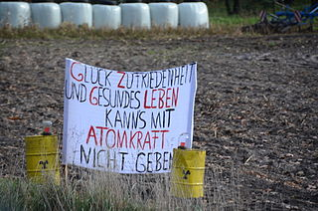
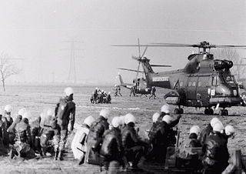
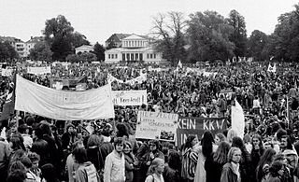
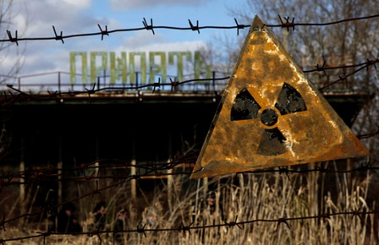
Gesellschaftliche
Debatte um die Nutzung von Kernenergie in
Deutschland
1950-60er: Atomenergie wird bejubelt bei gleichzeitig ersten Diskussionen um Risiken.
Ab den 1960er: Erste Proteste, die in der Öffentlichkeit aber kaum wahrgenommen werden.
1970er: Proteste anlässlich konkreter Projekte und Entstehung einer breiten Anti-AKW-Bewegung.
Unfälle in Harrisburg (1979), Tschernobyl (1986) und Fukushima (2011) erschüttern das Vertrauen in die Kernenergie.
Bilder: Bündnis 90 /Die Grünen, Leonce49 - Hans Weingartz, Hans Weingartz, VOA Photo /D. Markosian / Wikipedia (alle)
Notes:
Notizen „Gesellschaftliche Debatte“:
1950-60er:
Atomenergie wird als zukünftige Energiequelle bejubelt und ausgebaut.
Es werden aber auch erste Diskussionen um Risiken und Unfälle geführt, z.B. Einführung des Begriffs „GAU“ (GAU: größter anzunehmender Unfall).
Ab den 1970er:
In den 1970er Jahren entsteht eine breite Anti-AKW-Bewegung.
Proteste anlässlich konkreter Projekte nehmen zu: Standorte für Kernkraftwerke: Würgassen (Urteil 1972, Vorrang des Schutzes vor Gefahren der Kernenergie), Whyl (Aufgabe 1977) und Brokdorf (Projektbeginn 1975, Inbetriebnahme 1986 nach Großdemonstrationen und Baustopps), Wiederaufarbeitungsanlage Wackersdorf (Aufgabe 1989), schneller Brüter Kalkar (Einstellung 1991). Seit seiner Benennung 1977 als Standort eines Nuklearen Entsorgungszentrum finden Auseinandersetzungen um Gorleben statt (massive Proteste).
Unfälle in Harrisburg (1979), Tschernobyl (1986) und Fukushima (2011) erschüttern das Vertrauen in die Kernenergie.

Slide 6
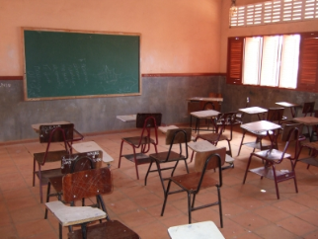
Welche Abfälle sind einzulagern?
Abgebrannte Brennelemente
Verglaste hochradioaktive Abfälle aus der Wiederaufarbeitung von Brennelementen
27.000 m³ wärmeentwickelnde
28.000 m³ radioaktive Abfälle
= 129
große Klassenräume à
60 m² und 3,5 m Höhe
Bild: G. Prantl / pixelio.de
ca. 300.000 m³ radioaktive Abfälle mit
ca. 300.000 m³ vernachlässigbarer ca. ca. ca. 300.000 m³ Wärmeentwicklung
Abfälle aus Betrieb und Stilllegung von Kernkraftwerken, Forschung, Industrie und Medizin mit niedriger bis mittlerer Radioaktivität
→ Für diese Abfälle ist ein Endlager genehmigt: Endlager Konrad.
→ Im Folgenden spielen sie deshalb keine Rolle, der Schwerpunkt
liegt auf den hochradioaktiven Abfällen.
Notes:
Notizen „Abfälle“:
Abgebrannte Brennelemente (Brennelemente werden durch ihren Einsatz im Reaktor zu hochradioaktivem Abfall. Für die hohe Radioaktivität sind Spaltprodukte und Aktiniden verantwortlich, die bei der Kernspaltung entstehen)
Glaskokillen: Verglaste hochradioaktive Abfälle aus der Wiederaufarbeitung von Brennelementen sowie weitere Abfälle aus der Wiederaufarbeitung (Deutschland hat seine abgebrannten Brennelemente zur Wiederaufarbeitung ins Ausland (F, GB) gebracht. Die dabei entstehenden Abfälle sind von den deutschen Kernkraftwerksbetreibern zurückzunehmen. Ein Teil der Abfälle verbleibt aber im Ausland.)
Etwa 129 große Klassenräume á 60 m² und 3,5 m Höhe = rund 27.000 m³ wärmeentwickelnde radioaktive Abfälle
Für diese Abfälle ist ein Endlagerstandort zu suchen.
Wärmeentwickelnde Abfälle: Hohe Radioaktivität führt aufgrund des radioaktiven Zerfalls zu hoher Wärmeleistung. In Deutschland werden radioaktive Abfälle anhand dieser Wärmeentwicklung klassifiziert. Für diese Art der Abfälle sind auch die Begriffe hochradioaktiv und mittelradioaktiv im Gebrauch.
Abfälle mit geringerer Radioaktivität bzw. mit vernachlässigbarer Wärmeentwicklung entstehen im Betrieb und bei der Stilllegung von Kernkraftwerken (Abfälle aus dem Rückbau), in der Forschung, der Industrie und der Medizin.
→ Für diese Abfälle ist bereits ein Endlager gefunden, Endlager Konrad, das sich derzeit noch im Bau befindet.
→ Im Folgenden spielen sie deshalb keine Rolle, der Schwerpunkt liegt auf den hochradioaktiven Abfällen, für die noch kein Endlager gefunden ist.
Bis zum Ende der Kernenergienutzung und dem Rückbau der Kernkraftwerke in Deutschland werden rund 300.000 m³ radioaktive Abfälle mit vernachlässigbarer Wärmeentwicklung angefallen sein.
Vernachlässigbare Wärmeentwicklung: durch die geringe bis mittlere Radioaktivität fällt entsprechend eine deutlich geringere Wärmeleistung an; die Grenze wird bei einer mittleren Wärmeleistung von etwa 200 Watt pro Kubikmeter Abfall definiert.

Slide 7
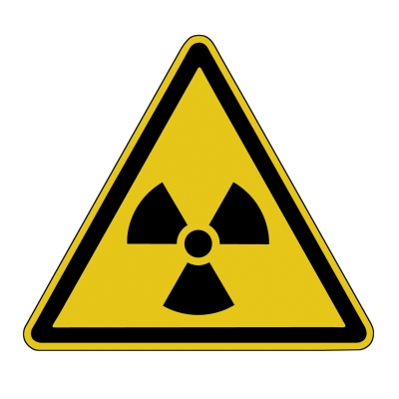
Wo ist das Problem?
Strahlung macht krank
Strahlung kann Krebs auslösen.
Je stärker die Strahlung,
desto größer die
Wahrscheinlichkeit,
krank zu werden.
Bild: T. Weiss / pixelio.de
Neben der äußeren
Strahlung ist die
Aufnahme radioaktiver Substanzen in den
Körper gefährlich (innere Strahlenbelastung).
Notes:
Notizen „Probleme“:
Strahlung kann Zellen im menschlichen Körper schädigen und Krebs auslösen
Je stärker die Strahlung, desto größer die Wahrscheinlichkeit, krank zu werden.
Neben der äußeren Strahlung ist die innere Strahlenbelastung gefährlich, durch Aufnahme radioaktiver Partikel über Nahrung, Atemluft und Trinkwasser. Die aufgenommenen Radionuklide strahlen im Körper und können so empfindliches Gewebe schädigen. Je nach Stoffwechselprozess können Radionuklide lange im Körper verbleiben oder werden sogar in das Gewebe eingebaut. Dann schädigen sie den Körper über lange Zeit.
Beispiel: radioaktives Jod in der Schilddrüse

Slide 8
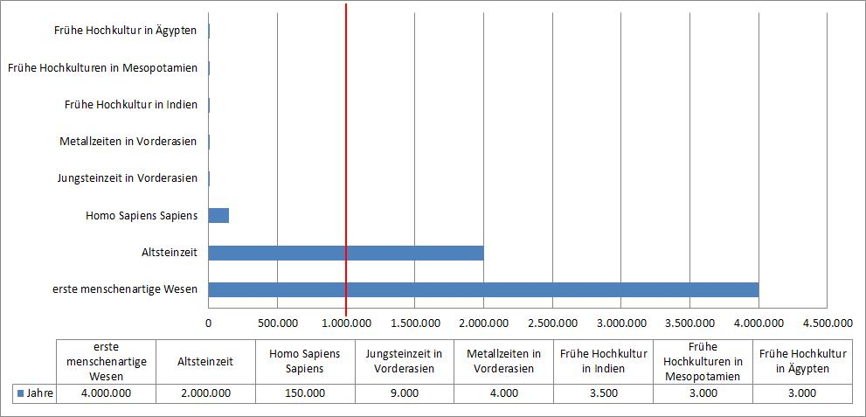
Endlagerung
Wie lange soll‘s denn da liegen?
Hochradioaktive Abfälle müssen so gelagert werden, dass auch zukünftige Generationen keinen Schaden nehmen: Nachweiszeitraum von 1 Million Jahren
Technische Abschirmung ist auf einige Jahrzehnte bis Jahrhunderte begrenzt
Behälter werden irgendwann undicht
Nachweiszeitraum von einer Millionen Jahre - hier einmal im Rückblick auf die Menschheitsgeschichte
Bild: UfU e.V.
Heute und vor… Jahren
Notes:
Notizen Endlagerung - Zeit: Wir haben uns einen Nachweiszeitraum von 1 Million Jahren = 1.000.000 Jahren vorgenommen! Der Einsatz von ausschließlich technischen Barrieren ist auf einige Jahrzehnte bis Jahrhunderte begrenzt: Alterungseffekte! Die Behälter werden irgendwann undicht, Gebäude werden baufällig, Ersatzteile werden nicht mehr hergestellt, die Überwachungstechnik veraltet, das Wissen geht verloren, …
In einem Endlager in einer tiefen geologischen Formation ist das nicht schlimm. Dann übernimmt die geologische Formation die Sicherheitsfunktion.

Slide 9
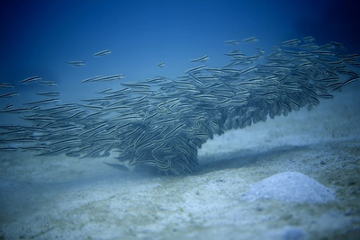
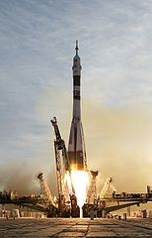
Endlagerung
Gibt‘s da nicht noch was anderes?
Bild: © H. Schottner / pixelio.de
Verworfen wurde:
Bild: NASA-Bill Ingalls / Wikipedia
Oberirdische Langzeitlagerung
Verklappung im Meer
Export in andere Länder
Abschuss ins Weltall
Abtrennung und Umwandlung
langlebiger in weniger langlebige Stoffe
Notes:
Notizen Endlagerung - Alternativen: Verworfen wurde...
- oberirdische Langzeitlagerung ist auch aufgrund instabiler gesellschaftlicher Prozesse (Kriege, Anschläge) nicht dauerhaft denkbar und erfordert kontinuierlich aktive Maßnahmen: Überwachung, Wartung und Erhalt des Lagers. Bei dieser Entsorgungsoption ist eine Freisetzung in die Biosphäre auf Dauer wahrscheinlich nicht zu verhindern.
Abschuss in den Weltraum birgt zu große Unfallgefahren insbesondere in der Startphase. Der technische und finanzielle Aufwand wäre deutlich höher als bei der Endlagerung in tiefen Gesteinsschichten.
Verklappung im Meer belastet die Biosphäre (Nahrungskette!) und somit auch die Menschen und ist international verboten.
Export ins Ausland ist zum einen unsicher und zum anderen ungerecht (Ethikkommission zur Energiewende). Die Abfallverursacher aber auch die Nutznießer der Energie tragen die Verantwortung.
Abtrennung und Umwandlung, eigentlich „Partitionierung und Transmutation“ soll langlebige in weniger langlebige Stoffe umwandeln. Sie funktioniert trotz langer Forschung erst im Labormaßstab und nur für einzelne Nuklide des radioaktiven Abfalls. Für einen Großteil der Abfallstoffe wird weiterhin ein Endlager benötigt. Die Umsetzung der Technik in großtechnischen Maßstab würde zudem Anlagen mit hohem Gefährdungspotential erfordern (neuartige Kernreaktoren, Wiederaufarbeitungsanlagen).

Slide 10
Was spricht für die
Endlagerung untertage?
International akzeptiertes Prinzip des
„Konzentrierens und Isolierens“ der Schadstoffe,
Realisierbarkeit unter wissenschaftlichen Gesichtspunkten,
Realisierung auf Basis hinreichend bekannter Techniken,
Unfallmöglichkeiten und Risiken terroristischer Anschläge gering,
Freisetzung radioaktiver Isotope in die Biosphäre langfristig ausgeschlossen,
Ist mit wirtschaftlich vertretbarem Aufwand machbar,
Ist unter ethischer Betrachtung geeigneter als alle anderen Strategien.
„Die Kommission hat sich nach einer umfassenden Beschäftigung mit einer Vielzahl von Optionen der Entsorgung insbesondere der hoch radioaktiven Abfälle entschieden, deren Verbringung in ein Endlagerbergwerk in einer tiefen geologischen Formation zu empfehlen.“ (Abschlussbericht der Endlagerkommission 2016)
Notes:
Notizen „Gründe für Endlagerung“:
Die Realisierbarkeit ist unter wissenschaftlichen Gesichtspunkten nachgewiesen
→ Gesteinseigenschaften sind bestimmbar (Durchflusskoeffizienten, Mineraleigenschaften etc.)
→ Veränderungen einer geologischen Schicht sind prognostizierbar (Aussagen sind möglich zu: Alter bzw. Stabilität einer geologischen Schicht, Erdbebenrisiken oder Vulkanismus)
Realisierung auf Basis hinreichend bekannter Techniken mit vertretbaren Aufwand
→ z.B. Techniken aus dem Bergbau
Unfallmöglichkeiten und Risiken terroristischer Anschläge sind signifikant geringer als bei anderen Aufbewahrungsformen
→ eingeschränkte Zugänglichkeit, insbesondere nach Verschluss des Endlagers.
Bei der richtigen Standortwahl und Endlagerauslegung ist eine Freisetzung radioaktiver Isotope in die Biosphäre langfristig ausgeschlossen.
→ maßgeblich sind hier die geologischen Eigenschaften des Standortes.
Die Endlagerung ist mit wirtschaftlich vertretbarem Aufwand und in einem absehbaren Zeitrahmen realisierbar.
→ trotz Unsicherheiten sind Zeitaufwand und Kosten einigermaßen abschätzbar;
Auch unter ethischen Gesichtspunkten ist sie geeigneter als alle anderen Strategien:
→ Risikobegrenzung und -minimierung
→ Verursacherprinzip und
→ Generationengerechtigkeit

Slide 11
Das Endlager im Überblick
Einschlusswirksamer Gebirgsbereich
Notes:
Notizen „Prinzip Endlagerung“:
Die geologische Formation, die das Endlager aufnimmt, wird Wirtsgestein genannt. Darin liegt der so genannte einschlusswirksame Gebirgsbereich (EWG). Das ist der Teil des Wirtsgesteins der ausreicht, um die Abfälle sicher von unserer Umwelt fernzuhalten. Der restliche Teil des Wirtsgesteins hat ebenfalls günstige Eigenschaften und schützt den EWG vor Veränderungen. An das Wirtsgestein bzw. den EWG sind verschiedene Anforderungen zu stellen (Stabilität, Dichtigkeit, Größe, Tiefe).
Die Sicherheit des Endlagers ist über so genannte Sicherheitsnachweise nachzuweisen. Darin muss belegt werden, dass die Schutzziele heute und zukünftig eingehalten werden. Diese Nachweise sind für die verschiedenen Phasen der Endlagerung sowohl für wahrscheinliche Abläufe als auch für Störfälle, eher unwahrscheinliche Entwicklungen usw. zu erbringen. Besonders wichtig ist der Langzeitsicherheitsnachweis, in dem die Sicherheit des Endlagers für eine Million Jahre erbracht werden muss.

Slide 12
Was gilt für das Wirtsgestein und drum herum?
Die Gesteinsformation muss stabil und möglichst dicht sein.
Die Gesteinsformation darf sich über Millionen von Jahren kaum verändern.
Die Gesteinsschicht muss ausreichend groß sein, um alle Abfälle endzulagern.
Die Gesteinsschicht soll mindestens einige hundert Meter tief im Untergrund liegen, damit menschliche Aktivitäten und natürliche Gegebenheiten keinen Einfluss haben.
Wenn es Bodenschätze gibt, ist die Gefahr groß, dass danach irgendwann gebohrt wird.
Geringe Besiedelung
spielt geologisch gesehen eine untergeordnete Rolle. Wer weiß schon, wie viele Menschen dort in 100.000 Jahren leben?
Notes:
Notizen „Wirtsgestein“:
Der Standort muss in einer Gesteinsformation liegen, die für ein Bergwerk stabil genug und gegenüber Lösungen ausreichend dicht ist.
Die Gesteinsformation darf sich über Millionen von Jahren nur wenig verändern, d.h. ihr Verhalten muss gut prognostizierbar sein.
Die Gesteinsschicht muss in der Fläche und Dicke ausreichend groß sein, um alle wärmeentwickelnden Abfälle endzulagern, ohne das Gebirge negativ zu beeinflussen.
Die Gesteinsschicht soll mindestens einige hundert Meter tief im Untergrund liegen, damit menschliche Aktivitäten und natürliche Gegebenheiten keinen Einfluss auf das Endlager haben.

Slide 13
Endlager gesucht!
Geschichte der Suche nach Endlagerstandorten
Die Gefahr des radioaktiven Abfalls war den Beteiligten von Anfang an klar. Das erste deutsche Kernkraftwerk ging 1957 ans Netz. Eine Lösung wurde seit 1960 gesucht, aber: es gibt noch immer keine!
1960er Jahre: Kavernenprojekt:
Beginn der Diskussionen um ein deutsches Endlager
→ ohne öffentliche Beteiligung
1970er Jahre: Nukleares Entsorgungszentrum 1:
1972 -1976 Bundesforschungsministerium suchte
nach Standort für ein Nukleares Entsorgungszentrum
→ unter Ausschluss der Öffentlichkeit
1970er Jahre: Nukleares Entsorgungszentrum 2:
1976-1977 nahm das Land Niedersachsen die Standortsuche selbst in die Hand
→ „streng vertraulich“
Notes:
Notizen „Endlager gesucht“:
1960er Jahre: Kavernenprojekt 1964-1966 Konzept: Endlagerung fester und flüssiger radioaktiver Abfälle in einer Salzkaverne.
Die Auswahl möglicher Standorte erfolgte im Auftrag des Bundes durch Expertengruppen ohne öffentliche Beteiligung, Sechs Standorte werden benannt, einer wird näher betrachtet, scheitert aber bereits am Grundstückskauf und am lokalen Widerstand. Das Vorhaben wird nicht fortgesetzt. Statt dessen wurde 1965 die Asse II als „Forschungsbergwerk“ erworben und zwischen 1967 und 1978 zur „versuchsweisen“ Einlagerung genutzt, ohne Rückholabsicht. 1965-1969 führte die Endlagersuche in der DDR zum Standort Morsleben (schwach- und mittelradioaktive Abfälle), Nutzung als Endlager: 1971-1991 und 1994-1998.
1970er Jahre: Nukleares Entsorgungszentrum – Versuch 1 Ein „Nukleares Entsorgungszentrum“ sollte verschiedene Anlagen, z. B. zur Wiederaufarbeitung, zur Brennelementeherstellung und zur Abfallbehandlung, Zwischenlagerung und die Möglichkeit zur Endlagerung umfassen. Ein mehrstufiges Auswahlverfahren unter Ausschluss der Öffentlichkeit, beginnend mit allen Landkreisen (Vorläufer der „Weißen Landkarte“) wurde durchgeführt. Erste Priorität: die übertägigen Standortanforderungen der Wiederaufarbeitungsanlage, zweite Priorität: „Endlageroption“, also Zugang zu einem Salzstock. Vier Standorte wurden ausgewählt, einer davon aufgrund der Nähe zur DDR-Grenze ausgeschlossen. Wegen offenbar massiver lokaler Widerstände wurden keine Erkundungen an den Standorten durchgeführt.
Parallel dazu begannen 1975 die Untersuchungen im Schacht Konrad (heute genehmigtes Endlager für nicht wärmeentwickelnde Abfälle – 2017 noch im Bau).
1970er Jahre: Nukleares Entsorgungszentrum – Versuch 2 Eine „interministerielle Arbeitsgruppe“ arbeitete unabhängig von den bisherigen Untersuchungen -„streng vertraulich“
Gesucht wurde nach wie vor das Nukleare Entsorgungszentrum, also insbesondere die Kombination von WAA und Endlager. Ein mehrstufiges nichtöffentliches Auswahlverfahren wurde durchgeführt, beginnend mit allen Salzstöcken in Niedersachsen mit übertägiger Standortgröße von 3*4 km². Vier geeignete Standorte werden ausgewählt, nur Gorleben wird öffentlich benannt.

Slide 14
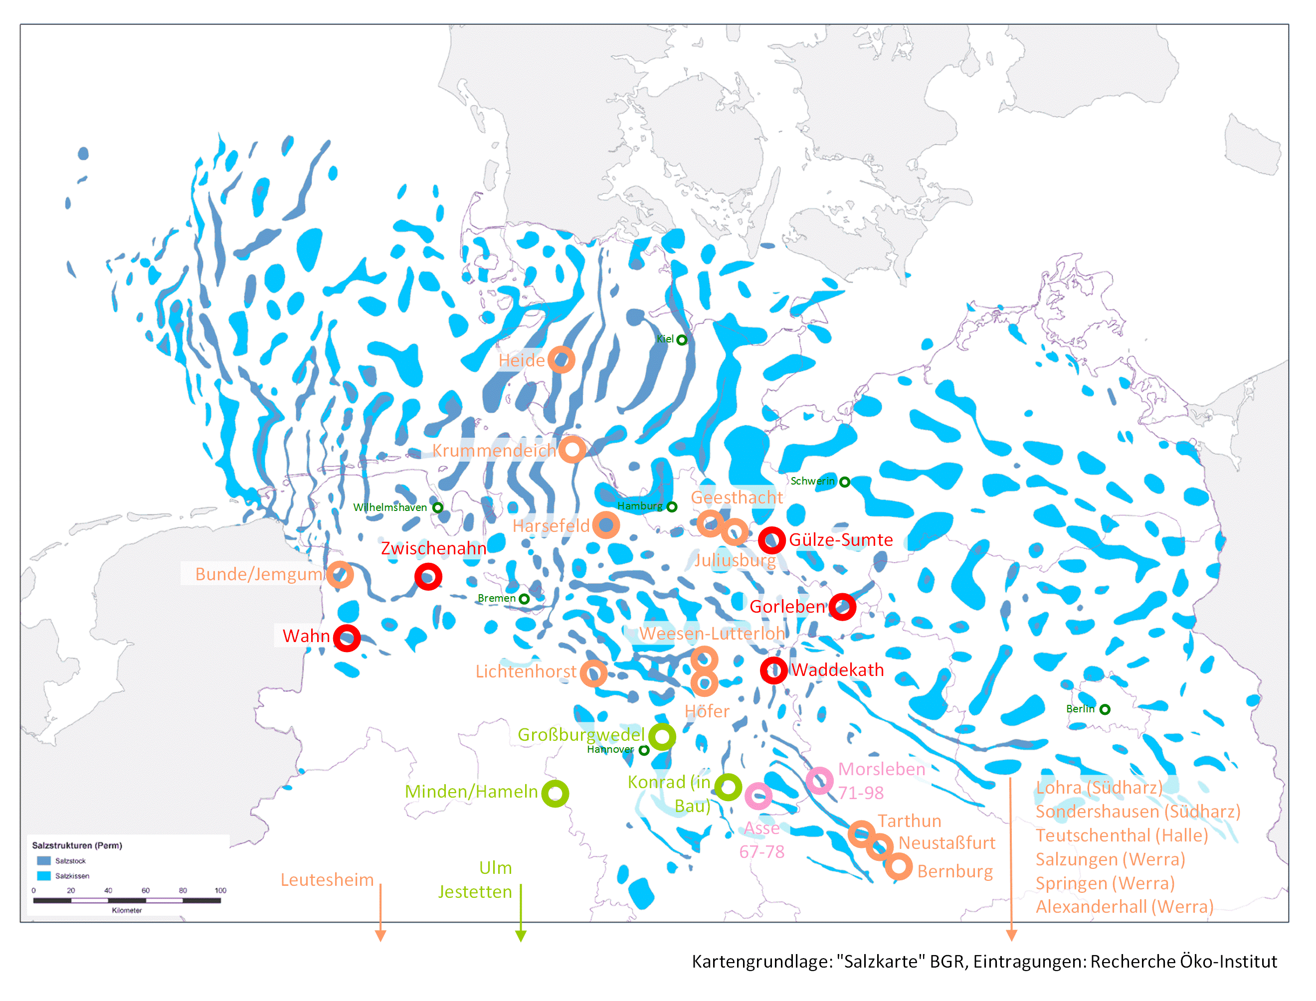
Standorte in der deutschen Endlagersuche seit 1964
Die orangen und roten Kreise sind Standorte
im Steinsalz, die bei verschiedenen Standort-
suchen in den 60er und 70er Jahren genannt
wurden (BRD+DDR).
Gorleben war ein Erkundungs-bergwerk für wärmeentwickelnde Abfälle.
Die grünen Kreise bedeuten Tongestein.
Das Endlager Konrad ist im Bau.
Morsleben und Asse wurden nicht nach heutigem Atomrecht als Endlagern für schwach- und mittelaktive Abfälle genutzt.
Liegen in Baden Württemberg
Notes:
Notizen Standorte:
Die Bundesanstalt für Geowissenschaften und Rohstoffe (BGR) forscht zu geowissenschaftlichen Fragestellungen der Endlagerung radioaktiver Abfälle. Die Karte stellt Standortnennungen aus verschiedenen Forschungsvorhaben zusammen.
Die orangenen Kreise sind die Standortnennungen aus den Endlagersuchen der 1960er und 1970er Jahre, alle im Steinsalz. Der ausgewählte Standort Gorleben im Steinsalz ist rot dargestellt. Die übrigen mit roten Kreisen gekennzeichneten Salzstöcke wurden in der letzten BGR Studie von 1995 zu Steinsalz als potentielle Erkundungsstandorte genannt. Das sind die heute noch häufig genannten Standorte.
Rosa dargestellt sind das Versuchsbergwerk Asse und das ehemalige Endlager der DDR Morsleben, beides ehemalige Salzbergwerke. Sie befinden sich in Stilllegung.
Mit grünen Kreisen dargestellt sind mögliche Standorte im Tonstein. Sie sind Ergebnis verschiedener Forschungsvorhaben. Das im Bau befindliche Endlager Konrad ist ein ehemaliges Eisenerzbergwerk, das in einer Tonsteinformation liegt. Es wird für nichtwärmeentwickelnde radioaktive Abfälle errichtet.

Slide 15
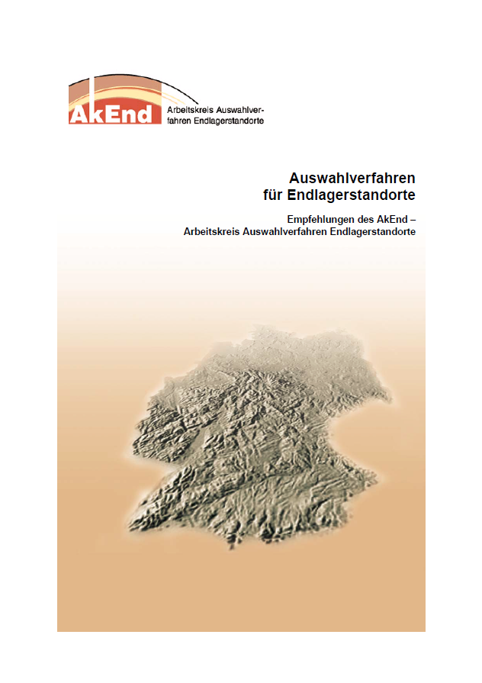
Spätere Ansätze der Endlagersuche
1999: die damalige rot-grüne Bundesregierung setzte den Arbeitskreis Auswahlverfahren Endlagerstandorte (AkEnd) ein.
Aufgabe des AkEnd war die Entwicklung eines Verfahrens für die Standortsuche. Neu war die Einbeziehung sozioökonomischer Kriterien.
International fanden die Ergebnisse Beachtung. Aber in der Umsetzung scheiterte der AkEnd-Prozess.
Auch die folgenden Regierungen erzielten mit ihren Gesprächsansätzen keinen Fortschritt bei der Endlagersuche.
Bild: AkEnd
Notes:
Notizen „AKEnd “:
Den bis dahin umfangreichsten Ansatz initiierte 1999 die damalige rot-grüne Bundesregierung mit der Einsetzung des Arbeitskreises Auswahlverfahren Endlagerstandorte (AkEnd).
Die Umsetzung des Verfahrensvorschlags des AkEnds scheiterte in Deutschland an politischen Gründen. International fanden die Ergebnisse Beachtung und Eingang z. B. in den Schweizer Auswahlprozess.
Vorschläge des AkEnd (2002)
Oberstes Gebot: Langfristige Sicherheit aufgrund geologischer Eigenschaften
Ausgangsbasis: „weiße Deutschlandkarte“
Kriterien basiertes Auswahlverfahren zur Ermittlung des relativ besten Standortes
Planungswissenschaftliche Kriterien
Sozioökonomische Kriterien
Beteiligungsbereitschaft der regionalen Bevölkerung
Kriterien einer günstigen geologischen Gesamtsituation
Regionalentwicklung der betroffenen Region
Bürgerbeteiligung
Informationsplattform
Bürgerforen
Kompetenzzentrum
Die Vorschläge des AkEnd sind immer noch relevant. Sie waren z.B. Basis für die Arbeit der „Kommission Lagerung hoch radioaktiver Abfallstoffe“, auch Endlagerkommission genannt.
Koalitionsregierungen
2002: SPD / Bündnis 90. Die Grünen
2005: CDU / CSU / SPD
2009: CDU / CSU / FDP
2013: CDU / CSU / SPD

Slide 16
Meilenstein: Ein Verfahren für die Endlagersuche
Im Fukushima-Jahr 2011 startete die Landesregierung von Baden-Württemberg (Grüne/SPD) eine Initiative: Es erklärte sich offen für eine Standortsuche. Andere Bundesländer signalisierten daraufhin ebenfalls Beteiligungsbereitschaft.
In der Folge wurde parteiübergreifend ein Suchprozess ausgehandelt und 2013 das erste Standortauswahlgesetz beschlossen.
Es legte das Verfahren fest, nach dem in Deutschland ein Endlager gesucht werden soll.
Von 2014 bis 2016 hat die „Kommission Lagerung hoch radioaktiver Abfallstoffe“ das Gesetz genau geprüft und Entscheidungsgrundlagen entwickelt.
Die Ergebnisse flossen in ein aktualisiertes Standortauswahlgesetz ein. Das neue Standortauswahlgesetz trat im Mai 2017 in Kraft.
Notes:
Notizen „Meilenstein - Verfahren“:
Die Koalitionsvereinbarungen der nach 2002 folgenden Regierungen kündigten an, Verantwortung zu übernehmen und Maßnahmen zur Lösung der Endlagerfrage zu ergreifen. Es gab verschiedene Ansätze, in kleinem Rahmen einen Dialog zu initiieren, z.B. Endlagerkonferenz 2008, Forum Endlagerdialog, Internetangebote.
Im Fukushima-Jahr 2011 startete die neue Landesregierung (Grüne/SPD) von Baden-Württemberg eine neue Initiative: „Endlagerung streitfrei stellen“. Sie schlägt ein Auswahlverfahren vor und kündigt seine aktive Beteiligung an. Bis dahin hatte Baden Württemberg wie auch andere Bundesländer für einen evtl. Endlagerstandort nicht zur Verfügung gestanden. Andere Bundesländer signalisierten in der Folge ebenfalls Beteiligungsbereitschaft.
Der Bundesumweltminister (erst Röttgen, dann Altmeyer) leitete daraufhin Gespräche ein mit den Bundesländern, mit den Parteien. In der Folge erarbeiteten die vier Parteien CDU, FDP, SPD und Grüne einen Gesetzesvorschlag.
Im Juli 2013 wurde das erste Standortauswahlgesetz beschlossen. Ziel ist, einen Endlagerstandort für insbesondere hochradioaktive Abfälle zu finden, der bestmögliche Sicherheit für eine Million Jahre bietet.
Das Standortauswahlgesetz sah zunächst die Bildung einer pluralistisch besetzten Kommission vor, die die Aufgabe hatte das Gesetz zu prüfen, Kriterien als Entscheidungsgrundlage für die Standortsuche zu entwickeln und Vorschläge für eine Öffentlichkeitsbeteiligung zu erarbeiten.
Die „Kommission Lagerung hoch radioaktiver Abfallstoffe“ (auch Endlagerkommission genannt) legte ihren Abschlussbericht 2016 vor.
Die Vorschläge führten zu einer umfassenden Überarbeitung des Standortauswahlgesetzes. Das Verfahren wurde präzisiert und die Strukturen neu geordnet. Es trat im Mai 2017 in Kraft.

Slide 17
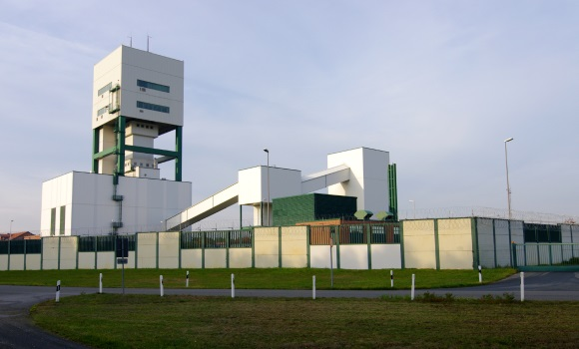
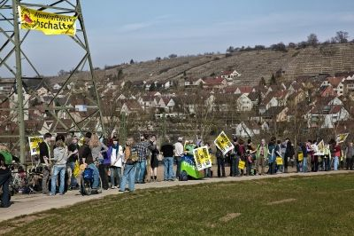
Und Gorleben?
1977 Gorleben wird als Standort für ein nukleares Entsorgungszentrum benannt.
1979 – 1984 Übertägige Erkundung (Bohrungen), Scheitern der Wiederaufarbeitungsanlage. Erste Zweifel an der Eignung.
1986 – 1997 Abteufen der Schächte
2000 – 2010 Gorleben Moratorium
2010 Parlamentarischer Untersuchungsausschuss des Bundestags
2011 Wiederaufnahme der untertägigen Erkundung
2013 Standortauswahlgesetz §29 bzw.
2017 Standortauswahlgesetz §36 legt den Status für Gorleben fest: Erkundungsstopp, Gorleben bleibt im Verfahren, keine „Sonderbehandlung“
Bild: Fice / Wikipedia
Erkenntnis: Die Endlagersuche umfasst nicht nur die Suche nach geeigneten geologischen und technischen Bedingungen. Auch ein transparenter, nachvollziehbarer Prozess unter Beteiligung der Öffentlichkeit ist wichtig.
Kritik am Vorgehen
Die Standortauswahl war weder transparent noch nachvollziehbar.
Auswahlkriterien und Auswahlprozess ohne Beteiligung der Öffentlichkeit.
Kritik an der Eignung
Kontakt mit quartären Grundwasser (Gorlebener Rinne, tiefreichende Frostspalten)
Kohlenwasserstoffvorkommen (Erdöl und Erdgas) im Bereich des Salzstocks
Bild: Michael Grabscheit / pixelio.de
Bild: © M. Grabscheit / pixelio.de
Notes:
Notizen „Gorleben“:
1977 Gorleben als Standort für ein nukleares Entsorgungszentrum benannt: Wiederaufarbeitung, Abfallkonditionierung, Endlagerung an einem Standort.
1979 – 1984 Übertägige Erkundung (Bohrungen), aber auch Scheitern der Wiederaufarbeitungsanlage auch aufgrund der Proteste. Erste Zweifel an der Eignung, weil der Salzstock Kontakt mit Grundwasser hat (Gorlebener Rinne).
1986 – 1997 Abteufen der Schächte und Auffahren des Erkundungsbergwerks in seiner heutigen Form. Der Begriff abteufen ist ein Fachbegriff aus der Bergmannsprache, Teufe bedeutet Tiefe.
2000 – 2010 Das Gorleben Moratorium war ein Teil des Atom-Konsenses, der ansonsten im Wesentlichen die erste Laufzeitverkürzung der Kernkraftwerke betraf. Die weitere Erkundung wurde eingestellt. Das Bergwerk wurde offen gehalten. Der Zeitraum von 10 Jahren sollte der Klärung von Zweifelsfragen dienen. Forschungsergebnisse wurden vorgelegt.
2010 Parlamentarischer Untersuchungsausschuss des Bundestags beschäftigt sich mit der Frage, ob die Auswahl von Gorleben zulässig war – im Ergebnis mit uneinheitlichen Voten.
2011 Wiederaufnahme der untertägigen Erkundung; in einer „vorläufige Sicherheitsanalyse“ sollte der Wissensstand im Hinblick auf die Eignung von Gorleben bewertet werden.
2013 Einigung auf das Standortauswahlgesetz, das auch die Rolle von Gorleben festlegt.
2017 Diese Rolle wird auch im neuen Standortauswahlgesetz gleich definiert – trotz intensiver Diskussionen
2017 Standortauswahlgesetz - § 36 Gorleben: „Der Salzstock Gorleben wird wie jeder andere in Betracht kommende Standort gemäß den nach den §§22 bis 26 festgelegten Kriterien und Anforderungen in das Standortauswahlverfahren einbezogen. “
Gorleben bleibt im Verfahren. Er wird wie jeder andere Standort verglichen, ausgewählt oder ausgeschlossen.
Gorleben ist kein Referenzstandort.
Keine Wertung der fortgeschrittenen Erkenntnislage und der bereits vorhandenen Infrastruktur.
Die bergmännische Erkundung wird beendet. Es wird aber Offenhaltung betrieben.
Der Betrieb Gorlebens als Salzlabor ist unzulässig.
Die vorläufige Sicherheitsuntersuchung wird ohne Eignungsaussage eingestellt.

Slide 18

Zeitplan
der Standortauswahl
2014 | Einrichtung der „Kommission Lagerung hoch radioaktiver Abfallstoffe“
2015/ 2016 | Empfehlungen der Kommission, Bewertung des Standortauswahlgesetzes (Abschlussbericht)
2016 | Neuorganisation der Akteure beim Standortauswahlprozess
2017 | Beginn des Standortauswahlverfahrens
20xx | Entscheidung über Standorte zur übertägigen Erkundung
20xx | Entscheidung über Standorte zur untertägigen Erkundung
2031 | Standortentscheidung
Dann: Genehmigungsverfahren, Bau, Betrieb, Stilllegung
Die Entscheidung
soll 2031 getroffen sein.
Wie alt seid ihr dann?
Notes:
Notizen „Zeitplan“:
2014 Einrichtung „Kommission Lagerung hoch radioaktiver Abfallstoffe“ - erfolgt
2016 Empfehlungen der Kommission, Bewertung des Standortauswahlgesetzes - erfolgt
2016 Neuorganisation der Akteure beim Standortauswahlprozess: Vorhabenträger Bundesgesellschaft Endlagerung, Regulierungsbehörde: Bundesamt für kerntechnische Entsorgungssicherheit
2017 Beginn des Standortauswahlverfahrens – erfolgt
20xx Entscheidung über Standorte zur übertägigen Erkundung – Termin steht nicht fest
20xx Entscheidung über Standorte zur untertägigen Erkundung – Termin steht nicht fest
2031 Standortentscheidung – Termin wurde im StandAG festgelegt.
Dann: Genehmigungsverfahren, Bau, Betrieb, Stilllegung (insgesamt bestimmt noch etwa hundert Jahre)
Es ist umstritten, ob der Termin 2031 eingehalten werden kann. Aber das Verfahren wurde gestartet.

Slide 19
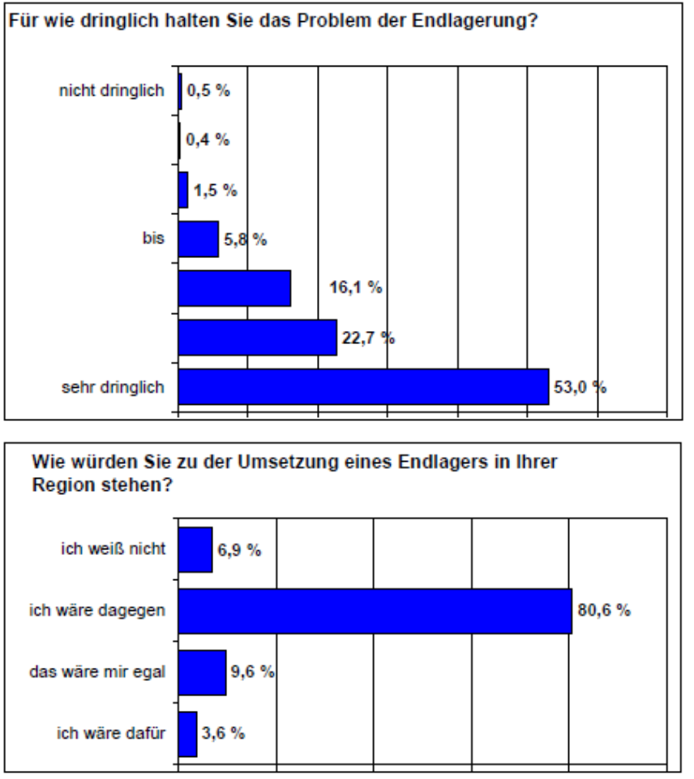
Was denkt Deutschland?
Würden
die Menschen heute anders antworten?
Bild: AkEnd 2002, S. 222
Ergebnisse einer Umfrage in Deutschland 2001/2002 für den Arbeitskreis Auswahlverfahren Endlagerstandorte (AkEnd)

Slide 20

Die gesellschaftliche Debatte
Warum sind Endlager bis jetzt weltweit gescheitert?
Aufgabenstellung wurde unterschätzt (60er und 70er Jahre),
Sachfremde Erwägungen dominierten Auswahlprozesse,
Öffentliche und politische Akzeptanz fehlte,
Entscheidung, ob das Risiko der Endlagerung an sich tragbar ist, ist umstritten.
Bild: B. Wachtmeister / pixelio.de
Notes:
Notizen „Debatte“: Warum sind Endlager bis jetzt weltweit gescheitert?
Aufgabenstellung wurde unterschätzt (60er und 70er Jahre)
Sachfremde Erwägungen dominierten Auswahlprozesse, Beispiele:
Region wurde ausgewählt wegen geringer Bevölkerungsdichte, schwacher wirtschaftlicher Entwicklung
(Gorleben und Yucca Mountain, USA).
Regionen mit größerer Akzeptanz, die bereits von Kernenergienutzung profitieren, wurden ausgewählt, um Durchführbarkeit zu ermöglichen.
Öffentliche und politische Akzeptanz fehlte, Beispiele:
V.a. wenn Standortsuchverfahren ohne öffentliche Beteiligung nach dem Muster „Entscheiden, Verkünden, Verteidigen“ ablief.
Nur Risiko, aber kein Profit für Region sichtbar war.
Zweifel an Verantwortungsbewusstsein der Zuständigen herrschte.
Unzureichende Information und Kommunikation mit Betroffenen (Verweis auf Expertise der Zuständigen, statt ernsthafter Umgang mit Befürchtungen und Kritik).
Unzureichende Unabhängigkeit staatlicher Kontrollbehörden, Rückzug auf formale Abläufe und Rechtspositionen, Versuche Akzeptanz zu „kaufen“.
Entscheidung, ob das Risiko der Endlagerung an sich tragbar ist, ist umstritten.

Slide 21

Ethische Fragen der Endlagerung
Bild: Rupp , UfU e.V. 2013
Können einer Region die Lasten der Endlagerung zugemutet werden?
Wie sind die Lasten der Endlagerung auszugleichen?
Ist es zulässig, Entscheidungen mit einer Relevanz für eine Million Jahre zu treffen?
Wie werden zukünftige Generationen ausreichend geschützt?
Wie weit geht Entscheidungsfreiheit und wo beginnt Belastung für zukünftige Generationen beim Umgang mit unseren Abfällen?
Notes:
Notizen „Ethik“:
Zum letzten Spiegelstrich: Einerseits könnten Generationen in der Zukunft bessere Techniken für den Umgang mit dem Abfall haben oder einen Wertstoff darin sehen. Andererseits kann der Abfall auch eine Belastung sein, für dessen Überwachung zukünftige Generationen Ressourcen wie Geld und Man Power aufbringen müssen.

Slide 22
Wie also einen Standort finden?
Noch mehr Ideen zur Diskussion
Wir können doch einfach noch ein bisschen warten, dann leben wir nicht mehr! Können sich die folgenden Generationen Gedanken machen, wo der radioaktive
Müll gelagert werden kann, den unser Stromverbrauch verursacht hat.
Wenn jedes Bundesland immer nur nach dem NIMBY Prinzip
(Not In My Back Yard) denkt, wäre es doch besser, wenn sich
eine internationale Kommission ohne deutsche Beteiligung um
die Standortsuche kümmern würde – oder?
Wenn sich keine Kommune bereit erklärt, Endlagerstandort zu werden, machen wir doch einfach eine Kommunenlotterie. In die Lostrommel kommen alle geologisch möglichen Standorte und bei den Verlierern wird gebaut!

